Slide 1

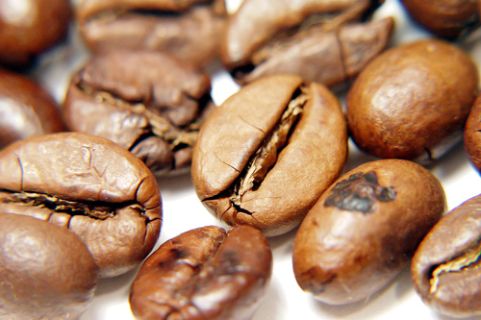
Allergic Reaction

Slide 2
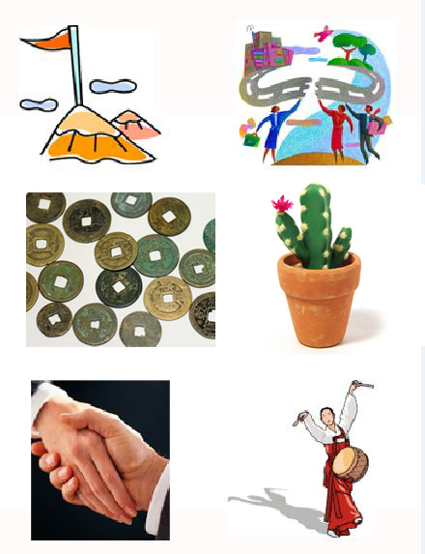
목차
1
알레르기
2
식품 알레르기 증상
3
연령대별 알레르기 비염
4
알레르기 반응 및 원인물질

Slide 3

1. 알레르기
Allergy
An allergy is a hypersensitivity disorder of the immune system
Symptoms include watery and red eyes, itchiness, and runny nose, eczema, hives, or an asthma attack
알레르기란
외부 물질과 체내의 항체 및 면역세포 사이에 일어나는 변형된 면역반응, 즉 과민반응으로 인해 나타나는 증상으로 생활환경이 도시화, 산업화 되면서 급증

Slide 4
2. 식품 알레르기 증상
심한 반응
중간 반응
강한 반응
호흡기
창백, 청색증 | 후두부종(목이 조임), 천명(쌕쌕거림), 호흡곤란, 발작적 기침 | 코 막힘, 맑은 콧물, 약한 기침, 재채기
호흡 곤란, 의식저하 | 혀의 부종, 구역, 구토, 복통, 설사 | 입과 귓속의 가려움, 입술 부종, 이상한 맛이 느껴짐
저혈압, 착란, 실신, 의식 상실 | 가슴 통증 | 붉어짐, 가려움, 두드러기, 부종, 습진 악화
소화기
피부/
심혈관계

Slide 5
3. 연령대별 알레르기 비염

Slide 6
4. 알레르기 반응 및 원인물질
면역반응
병원균
꽃가루
식품
정상 반응
원인 물질
집먼지진드기
자연치유
스트레스
동물털
흡연
무반응
곰팡이
비듬
과민 반응
아토피
피부염
두드러기
천식
찬 공기
먼지
바이러스 감염
공허
꽃가루

